Slide 1
YÜZEYEL MANTAR ENFEKSİYONLARI
Dr. Abdul Vahap BİR
KTÜ Aile Hekimliği ABD

Slide 2
Amaç
Yüzeyel mantar hastalıkları hakkında bilgi vermek

Slide 3
Öğrenim hedefleri
Yüzeyel Mantar hastalıklarını sayabilmek
Yüzeyel Mantar hastalıklarının klinik bulgularını ve tedavilerini sayabilmek
Yüzeyel Mantar hastalıklarının ayırıcı tanısına gidebilmek
Yüzeyel Mantar hastalıklarını önlemek için alınması gereken tedbirleri sayabilmek.

Slide 4
GİRİŞ
Mantar enfeksiyonları 1. basamakta en sık karşılaştığımız hastalıklardan
Geç tanı
Rekürrens oranı yüksek
Komorbiditesi olan hastalarda ciddi sağlık sorunlarına sebep olabilmekte
Medikal tedavi kadar genel öneriler de önemli

Slide 5
Herhangi bir deri probleminin doğru tanısı ve devamında tedavisi için hastadan mutlaka ayrıntılı bir anamnez alınmalı
Kronik hastalığı olup olmadığı
Reçeteli veya reçetesiz (tezgah üstü) herhangi bir ilaç alıp almadığı
Çevresinde benzer semptomlara sahip kişilerin olup olmadığı
Soygeçmişi
Ev ve işyerindeki temasları vs

Slide 6
GİRİŞ
Mantar enfeksiyonları
Derin mantar enfeksiyonları
Yüzeyel mantar enfeksiyonları
Dermatofitler
Candidalar
Malessesia
Tinea capitis
Tinea pedis
Tinea corporis
Tinea cruris
Tinea barbea
Tinea ungium
Tinea manum
Candidal intertrigo
Oral candidiazis
Genital candidiazis
Ungal/periungal candidiazis
Tinea Versicolor

Slide 7
TİNEA CAPİTİS
Saç derisinin ve saçın mantar enfeksiyonu
Çocuklarda (genellikle 3-5 yaş grubu) en sık görülen dermatofitoz
Pubertede kendiliğinden iyileşir
Alopesi
İnsandan insana bulaş kolay
Salgın
Cansız objelerle bulaş
Notes:
Genellikle düzenli sınırları olan alopesi
Hijyen koşulları iyi olmayan ortamlarda, kalabalık yerlerde (okullarda) salgın yapabilir
Tarak, yastık kılıfı ve benzeri diğer cansız objelerle de bulaşabilir

Slide 8
Alopesi areatadan farklı
Keryon
Kırık ve cansız kıllar
İnce kepeklenme
Lokal alopesi
Kalıcı alopesi
Temel Bulgular
Notes:
Tipik olarak, kıl şaftları cilt yüzeyinden birkaç milimetre kopar ve bunu alopesi areatadan ayırır.
Enfeksiyon ayrıca kafa derisinde keryon adı verilen ve bakteriyel bir enfeksiyonla karıştırılabilen steril bir enflamatuar kitle oluşturabilir.

Slide 9
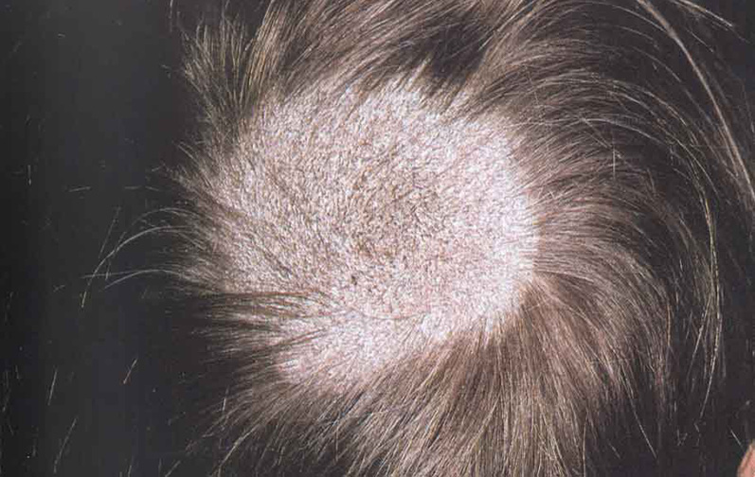
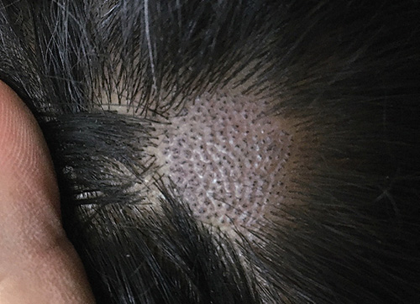
Notes:
Saçlar kafa derisinden birkaç mm yukarda kırıldığından siyah nokta alopesi oluşur

Slide 10
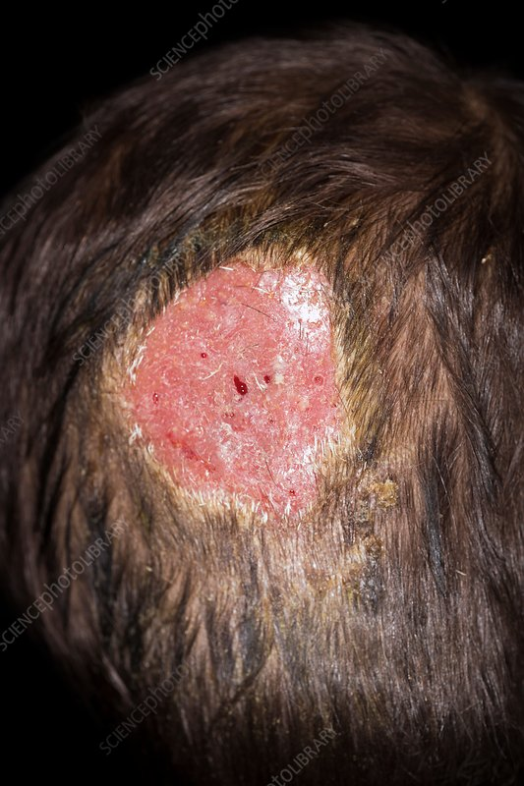
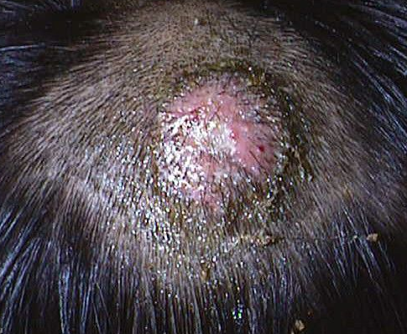
Kerion
Notes:
Saç derisinde keryon adı verilen ve bakteriyel bir enfeksiyonla karıştırılabilen steril bir enflamatuar kitle

Slide 11
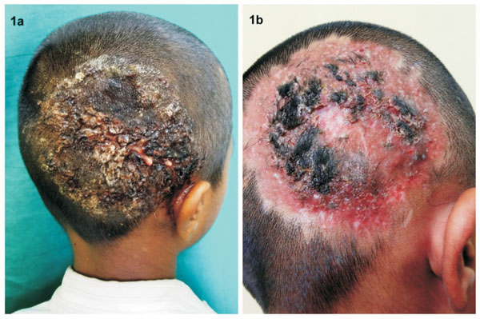
Kerion
Notes:
Kerion ab veya kesi ve drenaj gerektirmez

Slide 12
Tanıda klinik görünüm önemli
Mikroskobik incelemede hif ve sporlar
Dökülmeden sonra etkilenen kıllar canlı organizmaları 1 yıldan fazla barındırabilir.
Servikal veya oksipital LAP
Notes:
Kepeklerden alınan kazıntı ve bir pens ile çekilen kıl örneğine %10- 20'lik KOH incelemesinde hif ve sporların görülmesiyle tanı konulur.
Dökülmeden sonra etkilenen kıllar canlı organizmaları 1 yıldan fazla barındırabilir.
Servikal veya oksipital LAP belirgin olabilir

Slide 13
Ayırıcı Tanı
Favus
Seboreik dermatit
Sifiliz ikinci dönem lezyonları
Alopesi areata
Psöriyazis
Trikotillomani
Notes:
Favus (Saçlı derinin, özel klinik tablo ile seyreden mantar enfeksiyonudur. Daha çok çocuklarda görülür. Tedavi edilmezse yaşam boyu sürer. Temel bulgular; çanak biçimi sarı-yeşil krut (skutula, godet) atrofik skatris, cılız gri-beyaz normal uzunlukta saçlar ve kötü kokudur.)
Seboreik dermatit (Saçlı deride eritemli alanlar üzerinde sarı yağlı kepekler şeklinde görülür. Saçlarda dökülme yoktur.)
Sifiliz ikinci dönem lezyonları (Oksipital bölgede güve yeniği gibi dökülme görülür. Kepek genellikle yoktur.)
Alopesi areata (Keskin sınırlı, derinin tamamen normal olduğu saçsız alanlar vardır.)
Psöriyazis (Beyaz, sedef rengi kepekli, zemini eritemli plaklar vardır. Saç dökülmesi yoktur.)
Trikotillomani (Etkilenen bölgede değişen boyutta, seyrelmiş, kırık ancak sağlıklı saçlar vardır.)

Slide 14
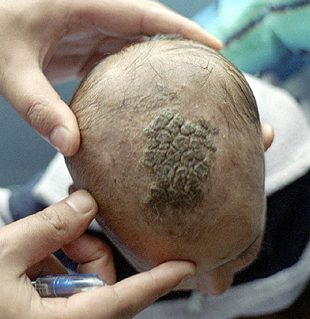
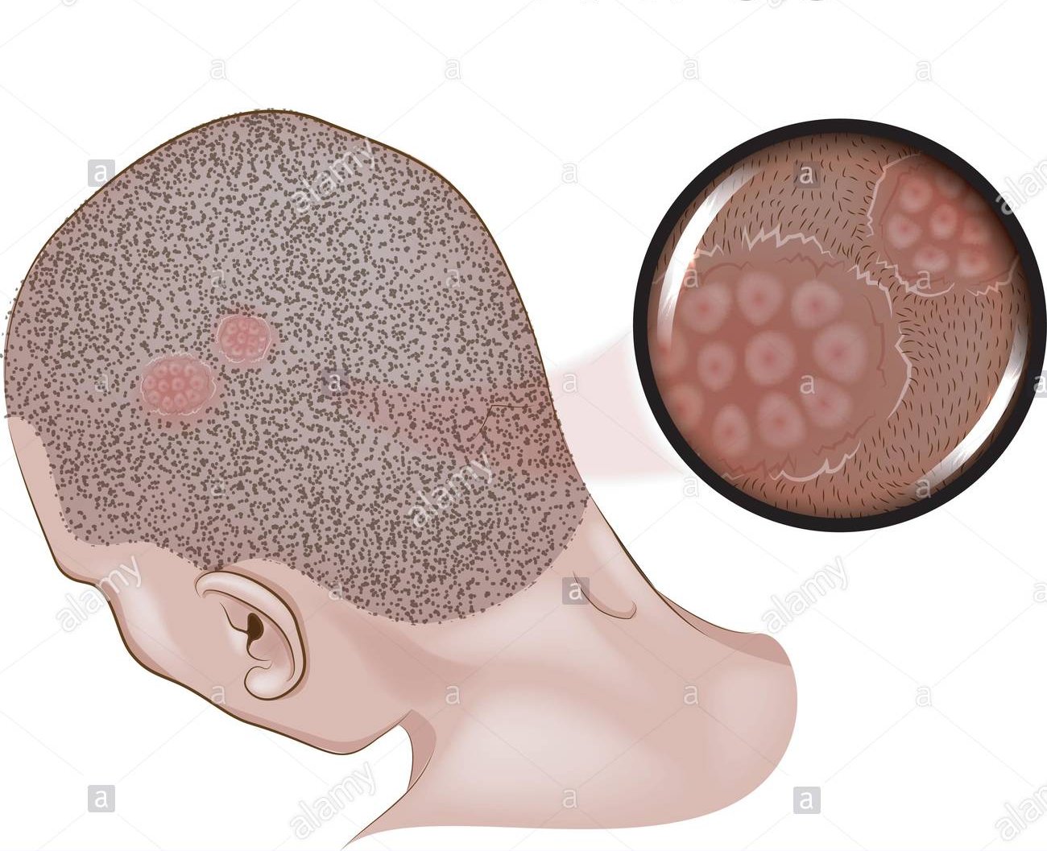
FAVUS
Notes:
Saçlı derinin, özel klinik tablo ile seyreden mantar enfeksiyonudur.
Daha çok çocuklarda görülür.
Tedavi edilmezse yaşam boyu sürer.
Temel bulgular; çanak biçimi sarı-yeşil krut (skutula, godet) atrofik skatris, cılız gri-beyaz normal uzunlukta saçlar ve kötü kokudur.
Etkeni Trichophyton schönlein
Özellikleri
Scutulum veya godet oluşumları
Nemli atrofik deri
Başı çepeçevre saran sağlam saçlar
Kötü koku (Fare sidiği kokusu)
Hastalık püberteden önce başlar
Tedavi edilmemiş olgularda püberteden sonra iyileşme görülmez

Slide 15
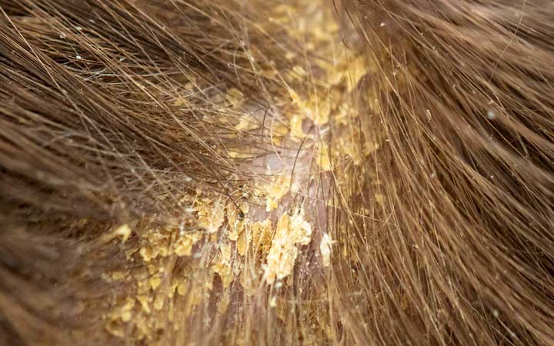
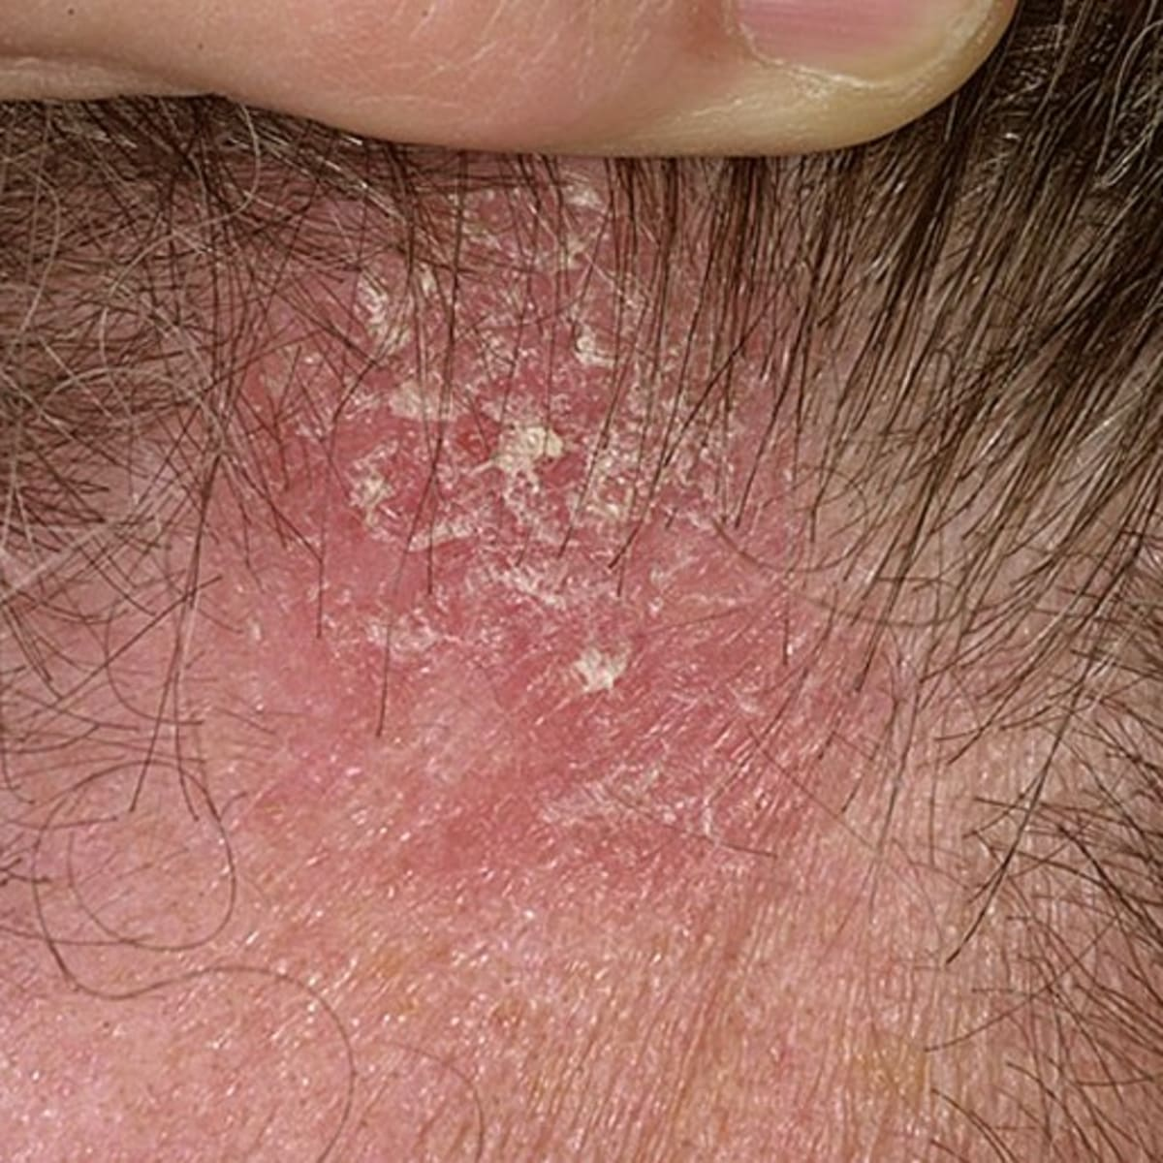
Seboreik dermatit
Notes:
eritemli alanlar üzerinde sarı yağlı kepekler
Saçlarda dökülme yoktur

Slide 16
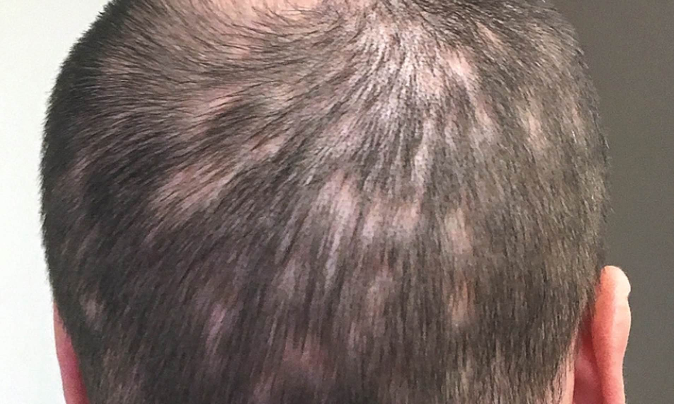
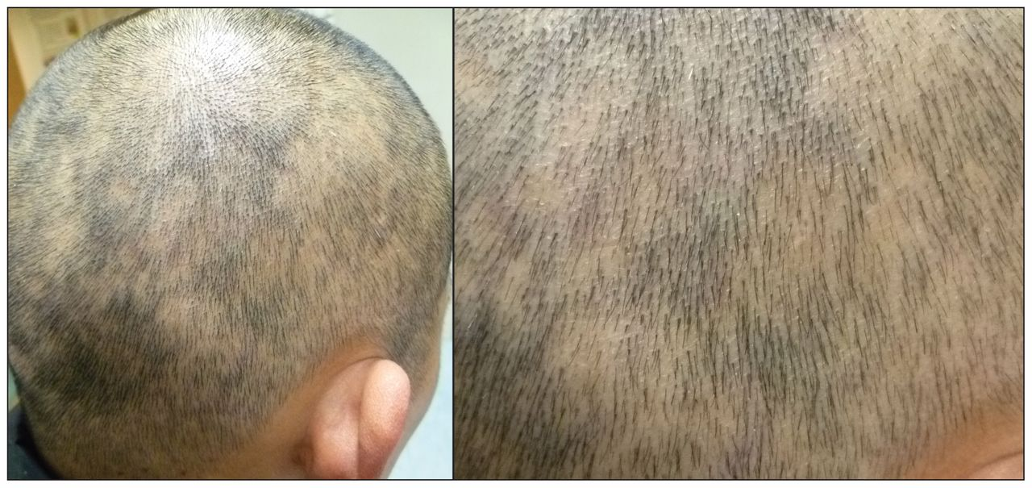
Sifiliz ikinci dönem lezyonları
Notes:
Oksipital bölgede güve yeniği gibi dökülme
Kepek genellikle yoktur

Slide 17
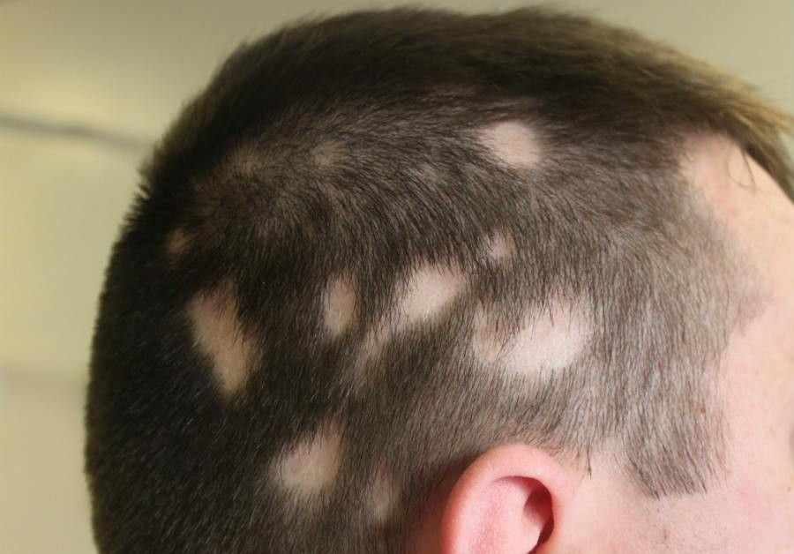
Alopesi areata
Notes:
Keskin sınırlı, derinin tamamen normal olduğu saçsız alanlar

Slide 18
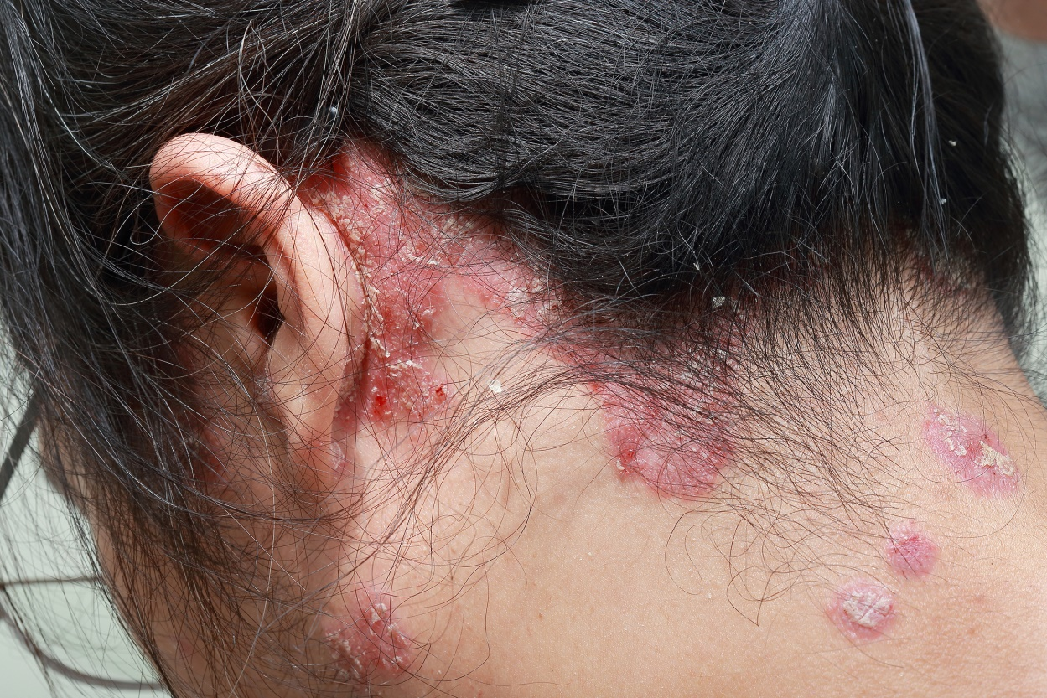
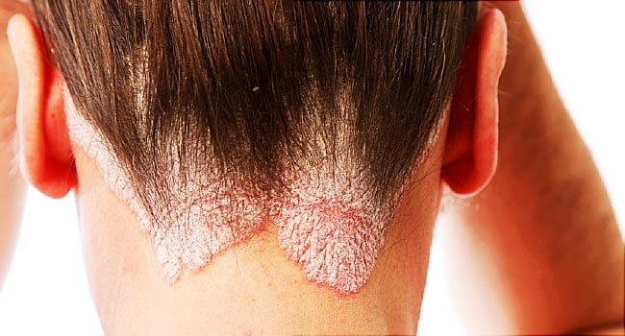
Psöriyazis
Notes:
Beyaz, sedef rengi kepekli, zemini eritemli plaklar
Saç dökülmesi yok

Slide 19
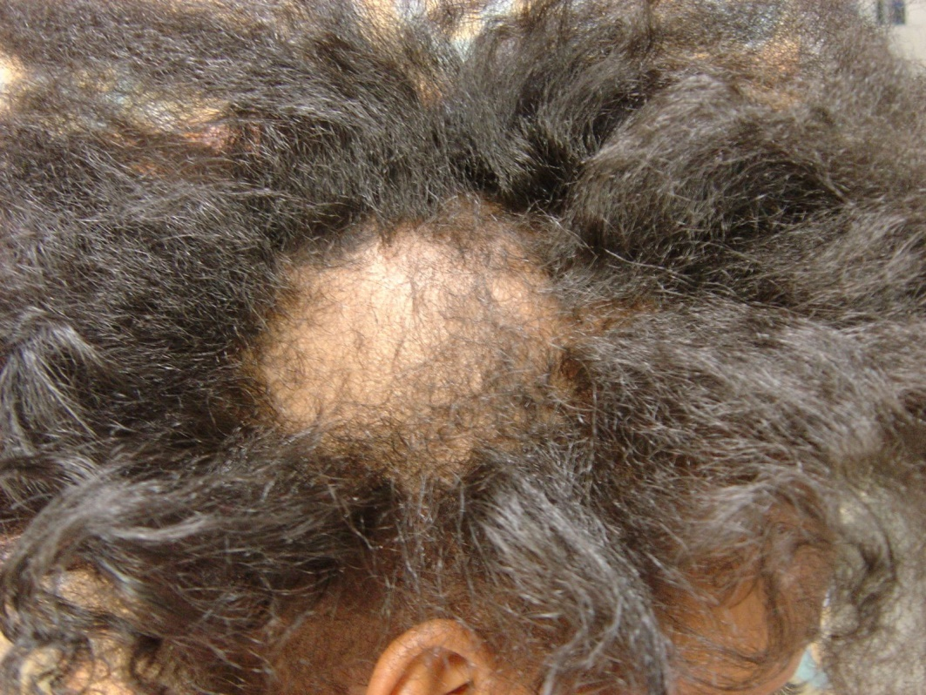
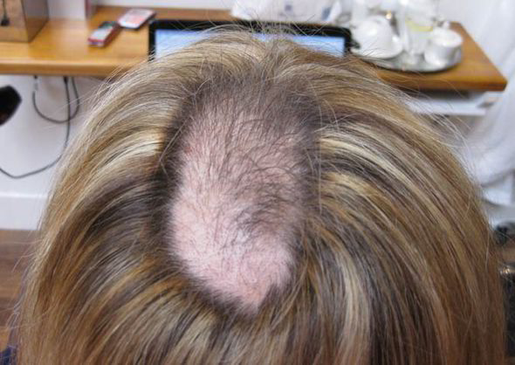
Trikotillomani
Notes:
değişen boyutta, seyrelmiş, kırık ancak sağlıklı saçlar

Slide 20
TEDAVİ
GRİSEOFULVİN
TERBİNAFİN
İTRAKONAZOL
FLUKONAZOL
İlk Tercih
Alternatif
Alternatif
Son tercih
6-8 Hafta
2-4 Hafta
4-6 Hafta
8 Hafta
Çocuklarda 10-20 mg/kg/gün
Çocuklarda <20kg 62.5 mg/gün
20-40 kg 125 mg/gün
>40 kg 250mg/gün
Çocuklarda 3-5 mg/kg/gün
Çocuklarda 8 mg/kg/hafta
Yetişkinlerde 500 mg/gün
Yetişkinlerde 250 mg/gün
Yetişkinlerde 100 mg/gün
Yetişkinlerde 100-200 mg/gün

Slide 21
Topikal antifungal ilaçlar
Antifungal şampuanlar
1 mg/kg/gün prednizolon
Notes:
Topikal antifungal ilaçlar, ek olarak kullanılmalıdır.
Saçlı deride özellikle sprey formundaki antifungaller tercih edilmeli
Ayrıca antifungal şampuanların kullanılması da önerilmelidir.
Topikal antifungaller günde 2 kez, 4-6 hafta süreyle kullanılır.
Kerion oluşmuşsa ek olarak kısa süreli (7-10 gün) 1 mg/kg/gün prednizolon verilebilir ve lezyon üstündeki kılların cımbızla temizlenmesi önerilir.

Slide 22
TİNEA CORPORİS
Saçlı deri, el ayak, tırnak ve kasık dışındaki bölgelerde
Sıklıkla yüz ve kollar gibi vücudun açık alanlarındadır.
Her yaşta görülebilir
Trikofiton rubrum en sık patojen
Enfekte bir kedi ile temas öyküsü genellikle Microsporum enfeksiyonu
Notes:
Hastaların diğer mantar enfeksiyonları açısından kasık ve ayakları muayene edilmeli
Enfekte hayvandan bulaş ile oluşan enfeksiyonlarda İnflamasyon daha şiddetli

Slide 23
Tinea capitis enfeksiyonu olan çocukla ilgilenen yetişkinde
Cilt teması olan sporlarda (güreş)
Beklenenden şiddetli enfeksiyon durumunda DM/HIV enfeksiyonu varlığı akla gelmeli ve araştırılmalı

Slide 24
Tanı, klinik görünüm ve doğrudan mikroskobik inceleme ile konur.
Hayvan ile temas öyküsü sorulmalıdır.
Kaşıntı olabilir.
Tanı KOH preparasyonu veya kültürle doğrulanabilir.

Slide 25
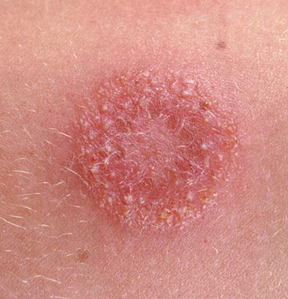
İyileşen merkez
Keskin sınırlı genişleyen skuamlı eritematöz kenarlı
Notes:
Klasik olarak; iyileşen merkez ve keskin sınırlı genişleyen skuamlı eritematöz kenarlı lezyonlarla karakterizedir.

Slide 26
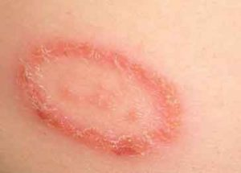
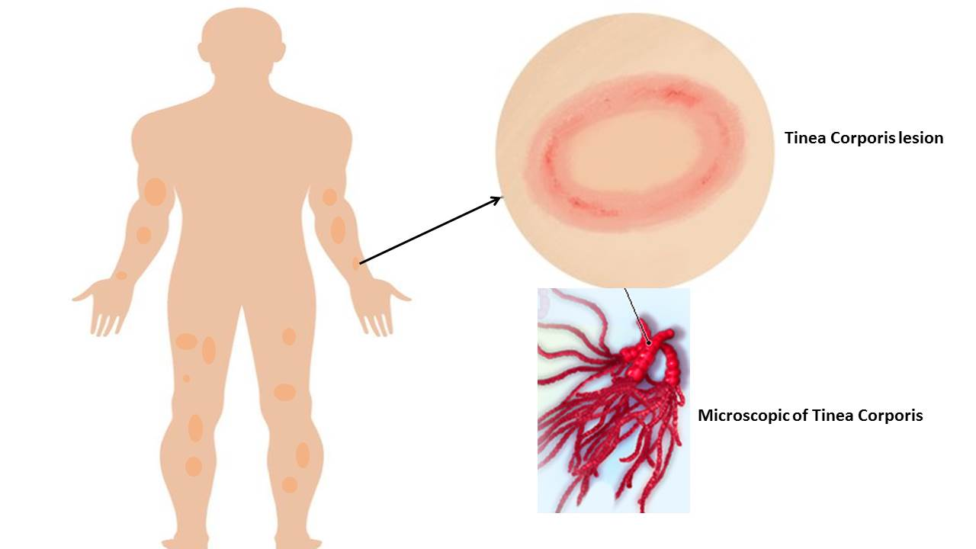
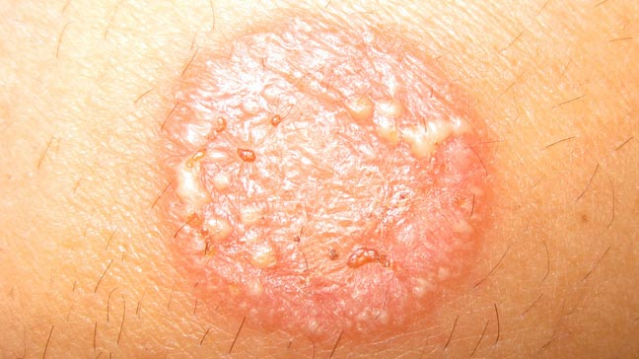

Slide 27
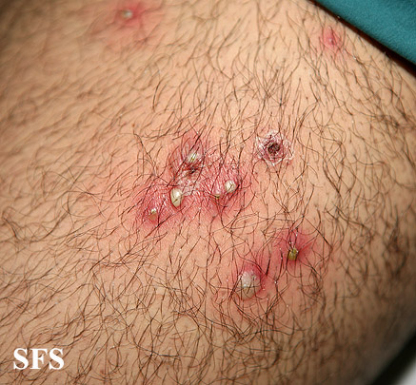
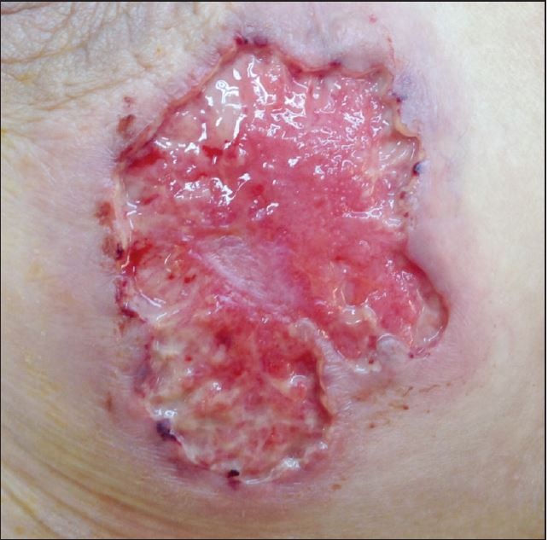
Komplikasyonlar
Hastalığın kıl folliküllerine yayılması ve piyoderma

Slide 28
Ayırıcı Tanı
Lupus eritematozus
Sekonder sifiliz
Pitiriyazis rozea
Granuloma annulare
Tinea versicolor
Notes:
Pozitif fungal tetkikler tinea korporisi; psoriasis, lupus eritematozus, sifiliz, granuloma annulare ve pitiriyazis rozea gibi annular lezyonları olan hastalıklardan ayırır.

Slide 29
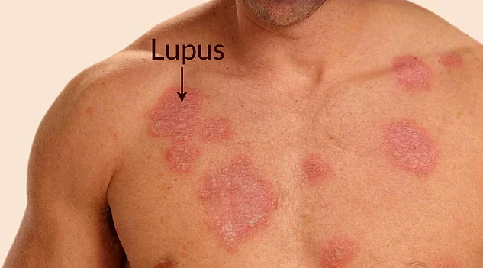
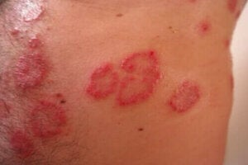
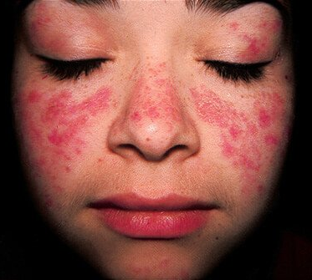
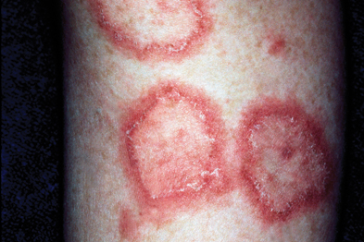

Slide 30
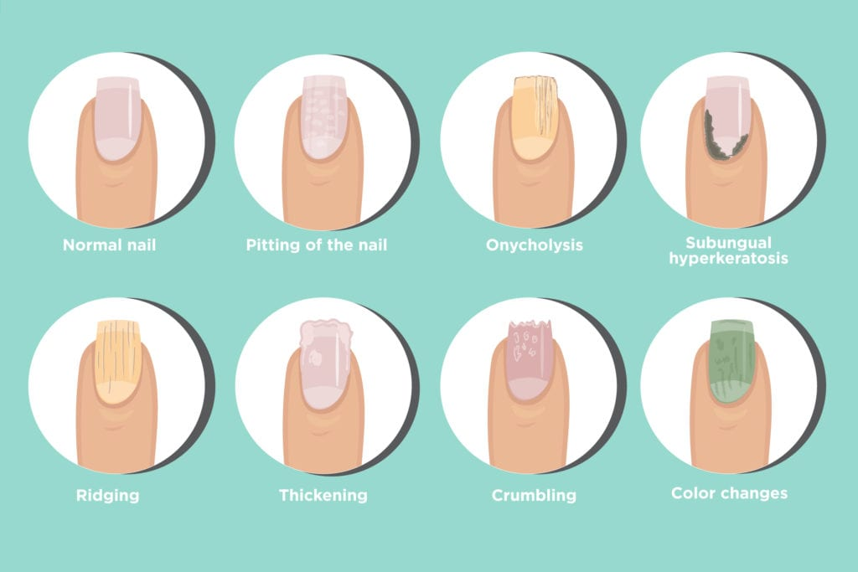
Psöriasiz
Normal Tırnak Pitting Onikoliz Hiperkeratoz
Sırt oluşumu Kalınlaşma Ufalanma Renk Değişikliği
Notes:
Psoriasiste diz, dirsek, saçlı deri ve tırnaklarda tipik lezyonlar vardır.

Slide 31
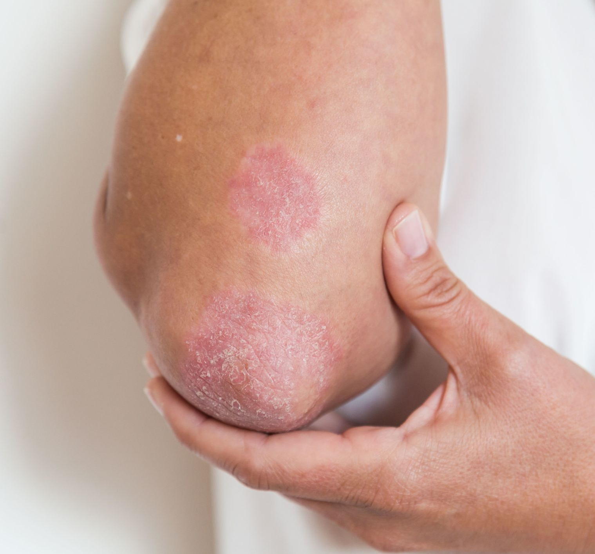
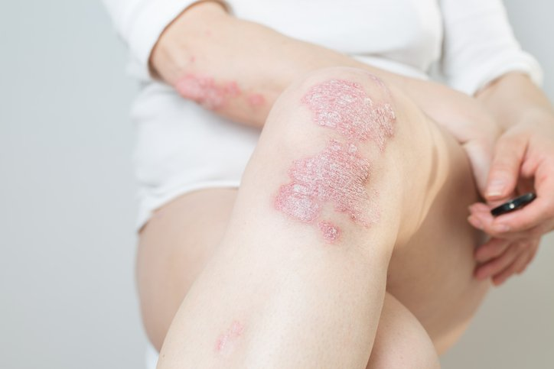
psöriasiz
Notes:
Psoriasiste diz, dirsek, saçlı deri ve tırnaklarda tipik lezyonlar vardır.

Slide 32
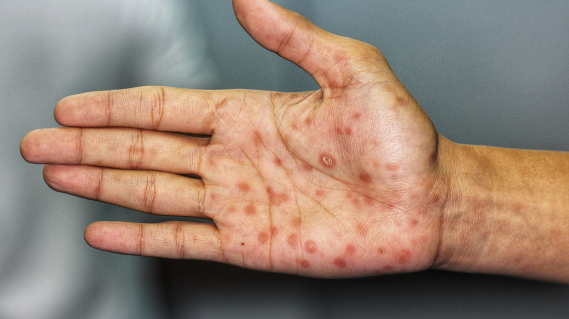
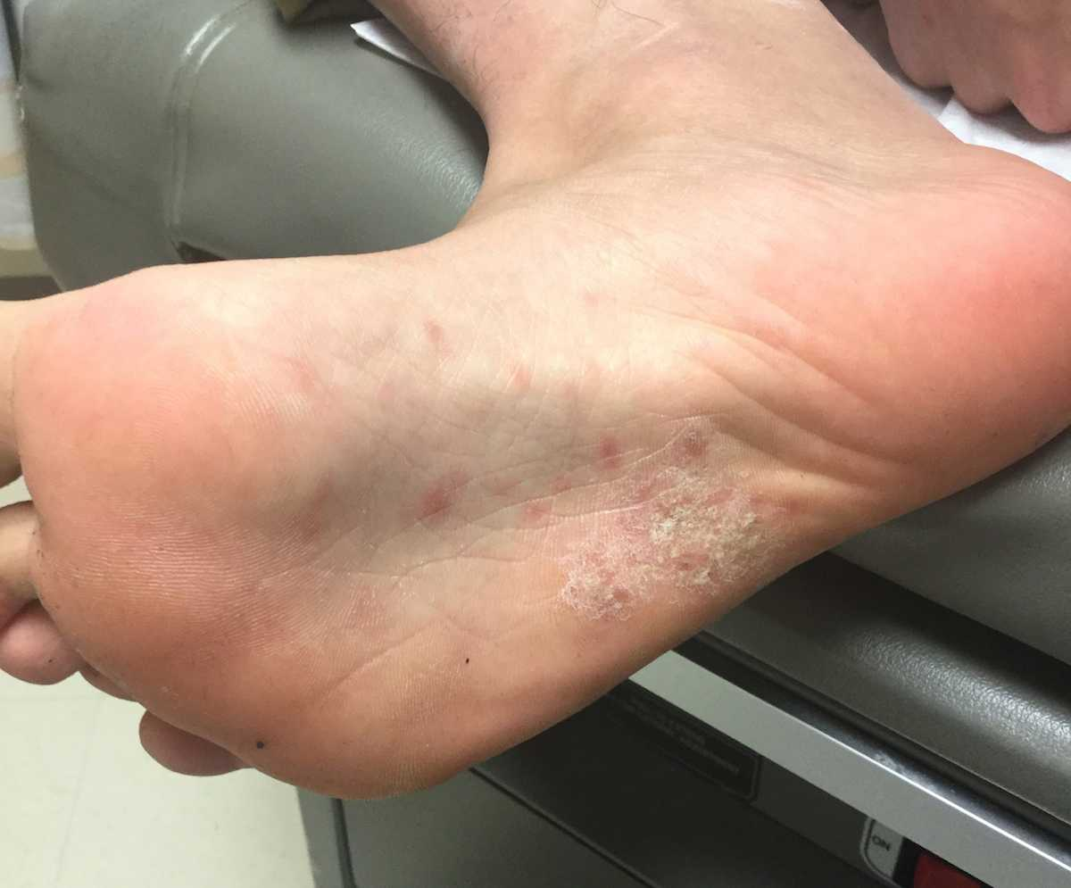
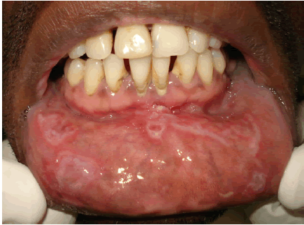
Sekonder Sifiliz
Notes:
Sekonder sifilizde sıklıkla karakteristik palmar, plantar ve muköz membran lezyonları vardır.

Slide 33
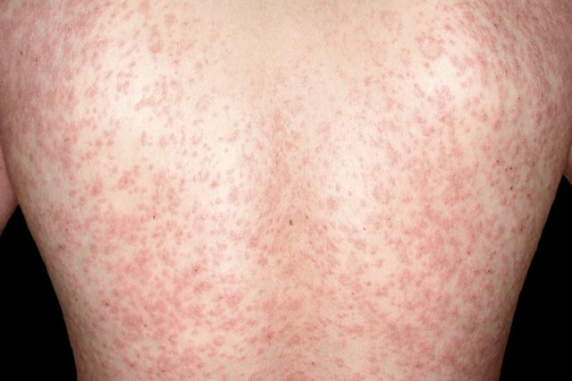
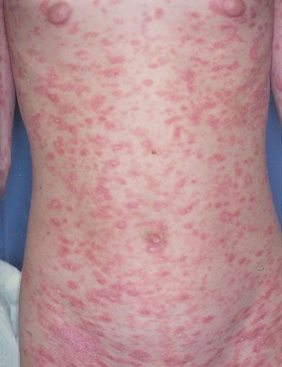
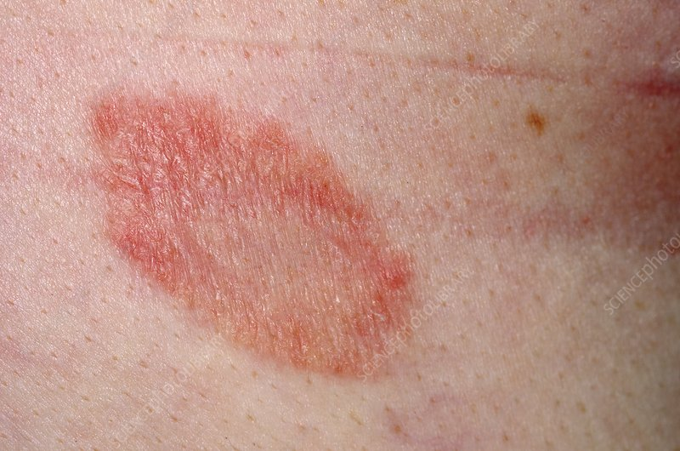
PİTRİASİZ ROSA
Notes:
Tinea korporis nadiren pitiriyazis rozeadaki gibi çok sayıda lezyonlara sahiptir.

Slide 34
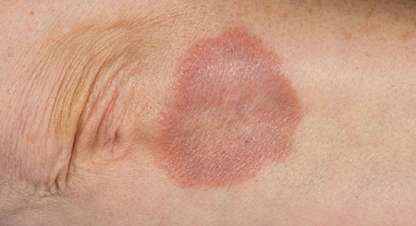
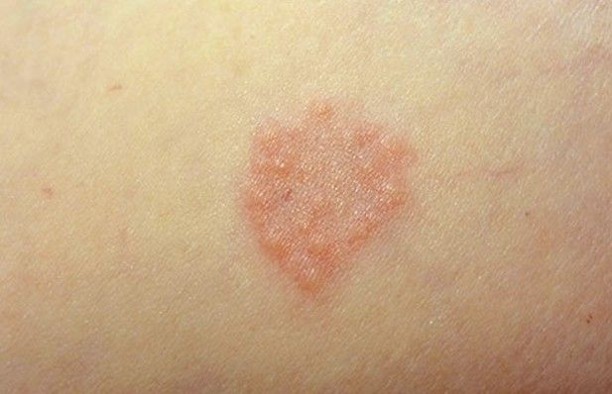
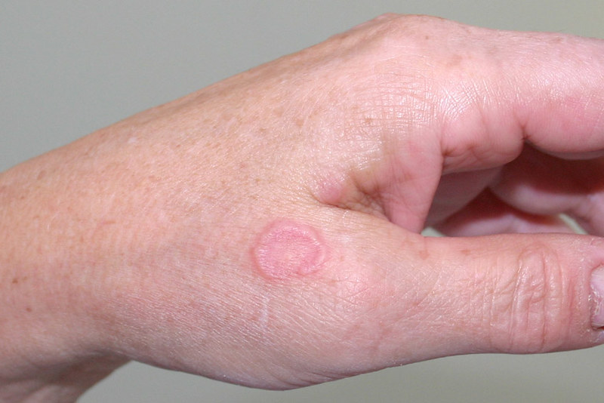
Granüloma Annulare
Notes:
Granuloma annularede skuam yoktur.

Slide 35
Önleme
İnfekte evcil hayvanları tedavi et (Microsporum infeksiyonları).
Rekürensleri önlemede ayakları kuru tutmak için pudra, açık ayakkabı veya çorapların değiştirilmesi faydalı olabilir.

Slide 36
TEDAVİ
Topikal Tedaviler
Mikonazole,
Klotrimazole
Butenafin
Terbinafin
Ketakonazol
Sülfür tiokarbamat
Notes:
Terbinafıne ve butenafıne daha kısa sürede iyileşme sağlar.
Betamethasone dipropionate ile clotrimazole kombinasyonu (Lotrisone) önerilmez.
Özellikle vücut kıvrımlarında yüksek potent kortikosteroidlerin uygunsuz kullanımı yan etkilere neden olabilir.
Tinea olguları bu kombinasyona dirençli olup, sadece topikal antifungallara yanıt verir.
Tedavi klinik iyileşmeden sonra 1-2 hafta daha sürdürülmelidir.

Slide 37
TEDAVİ
Sistemik Tedavi
GRİSEOFULVİN
TERBİNAFİN
İTRAKONAZOL
FLUKONAZOL
KETAKONAZOL
4-6 Hafta
2-4 Hafta
1 Hafta
2-4 Hafta
2-4 HAFTA
Yetişkinlerde günde 2 kez 250-500 mg
Yetişkinlerde 250 mg/gün
Yetişkinlerde 200 mg/gün
Yetişkinlerde 150-300 mg/gün
Yetişkinlerde 150-300 mg/gün
Notes:
Tinea korporis topikal veya oral antifungal tedaviye genellikle 4 hafta içinde yanıt verir

Slide 38
TİNEA PEDİS
En sık etken Trichophyton türleri
En sık asemptomatik kepeklenme ile seyreder.
En sık ayak parmakları arasında (3-4. aralık) görülür.
Ayak parmak aralarında kaşıntı, yanma ve batma
Ayak parmak aralarında çatlama ve maserasyona neden olabilir.
Ayak tabanlarında ve ayak kenarında ince beyaz kuru skuamlarla (kuru skuamlı tip) ya da veziküllerle (vezikülobüllöz tip) seyreden tipleri de vardır.
Ayak yan yüzlerine kadar uzandığında çarık (mokasen) tinea olarak isimlendirilir.
Kazıntının mikroskobik muayenesi veya kültür tanıyı doğrular.

Slide 39
Ağrı sellülit gibi sekonder infeksiyonları gösterir.
Diyabetli hastaların ayaklarının düzenli muayenesi !!
Bazen tırnakta renk değişikliği, kalınlaşma ve kolay kırılma ile karakterize tırnak tutulumu gelişir.
Notes:
Sağlıklı kişilerde alt bacakta sellülit oluşumunu kolaylaştıran en önemli neden interdigital tinea pedistir.
Diyabetli hastaların ayaklarının düzenli muayenesi ile fıssür, skuam ve varsa mantarın tedavi edilmesi komplikasyonları önleyebilir.
KOH preparasyonu genellikle pozitiftir.
Çok nemli ve maserelezyonlarda bakterilerin baskın olması nedeniyle KOH preparasyonu ve kültür daha az sıklıkta pozitiftir.

Slide 40
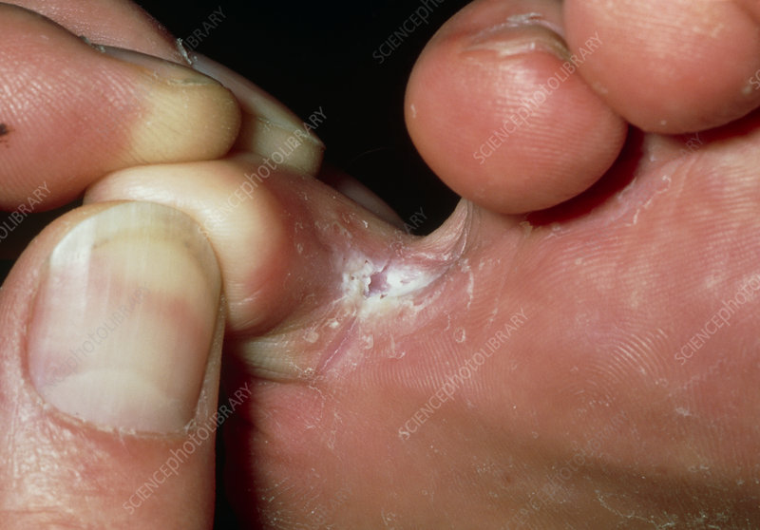
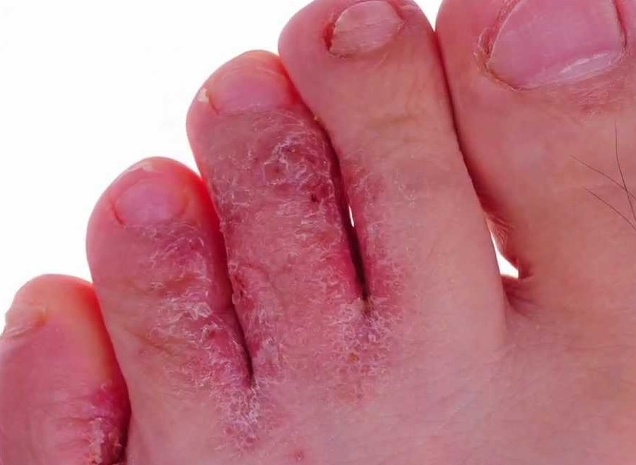

Slide 41
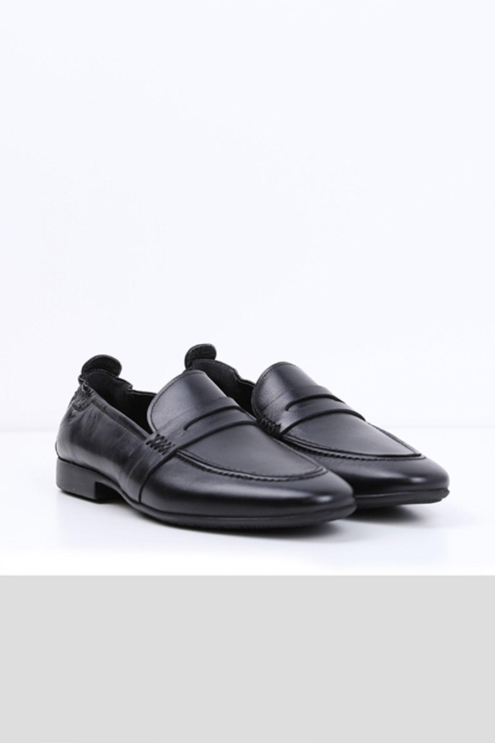
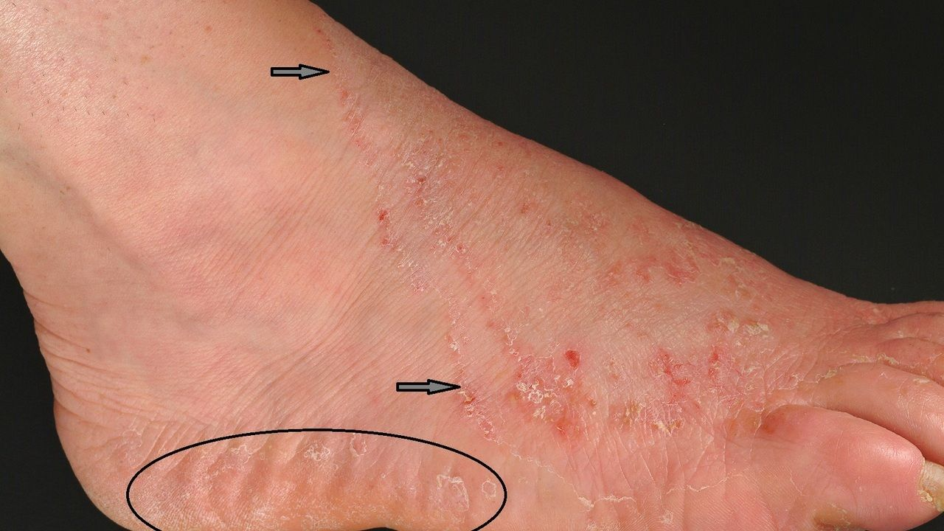
Makosen Tinea

Slide 42
Ayırıcı Tanı
İnterdigital eritrazma
Psoriasis
Kontak dermatit
Pomfoliks
Skabies

Slide 43
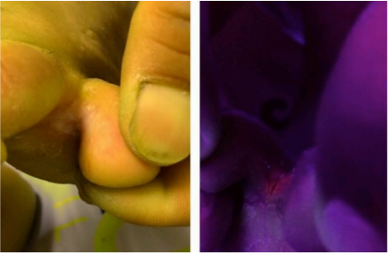
interdigital eritrazma
Notes:
Aynı bölgeyi tutan interdigital eritrazma gibi (Wood ışığınıNDA PARLAK KIRMIZI ) diğer dermatozlardan ayırım yapılmalıdır.

Slide 44
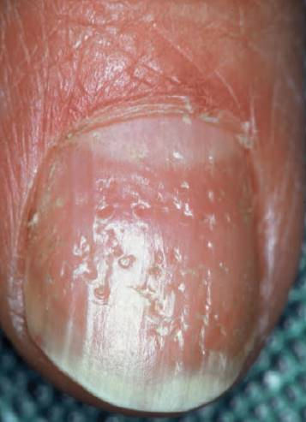
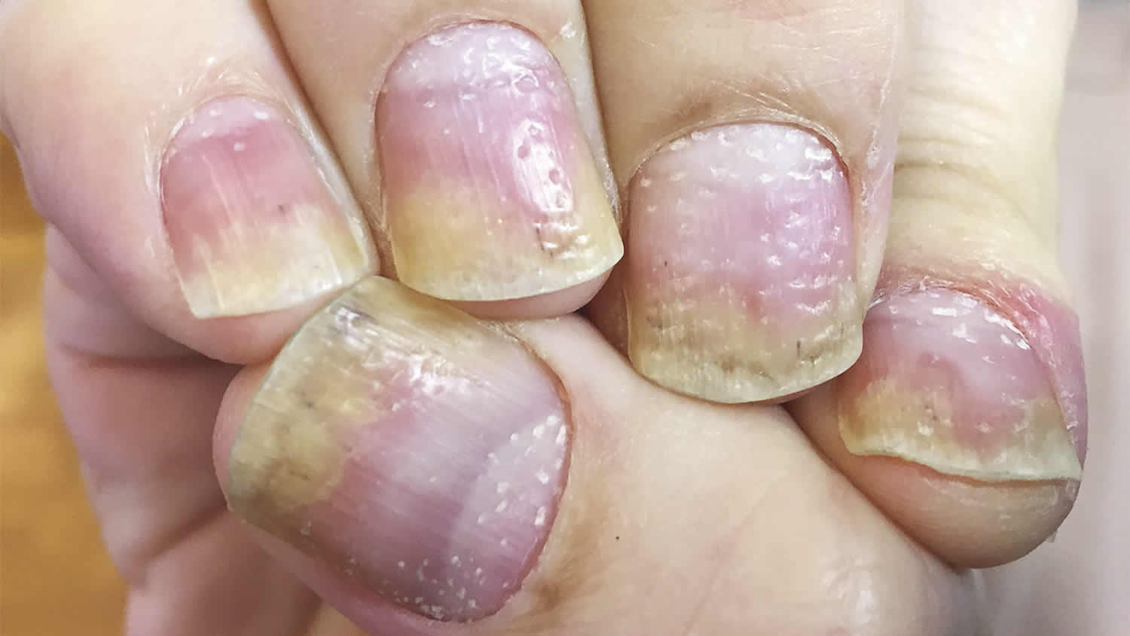
PSÖRİAZİS
Notes:
Psoriasis avuç içleri ve ayak tabanlarında kronik skuamasyona neden olabilir.
Bu olgularda KOH preparasyonu ve kültür negatiftir, antifungal tedaviye yanıt alınmaz.

Slide 45
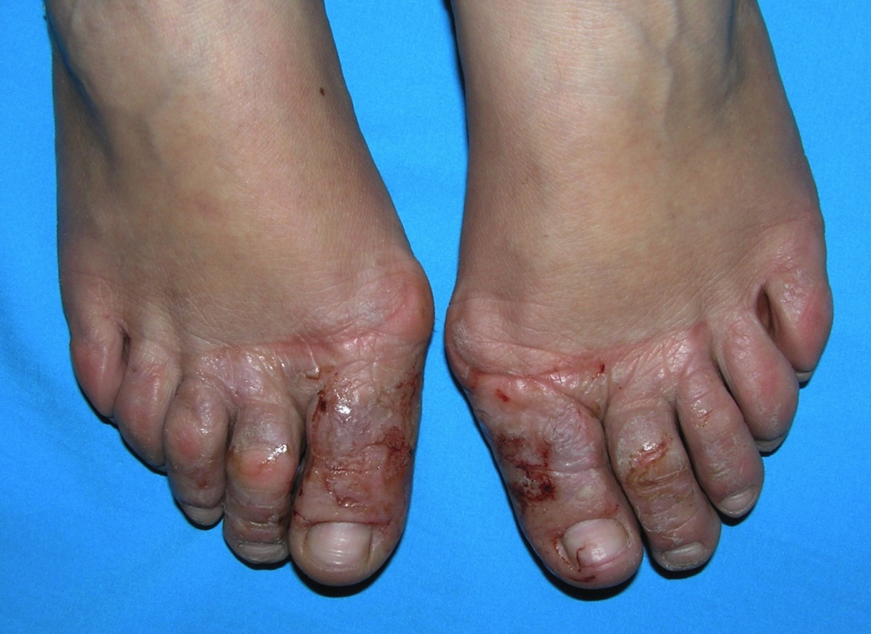
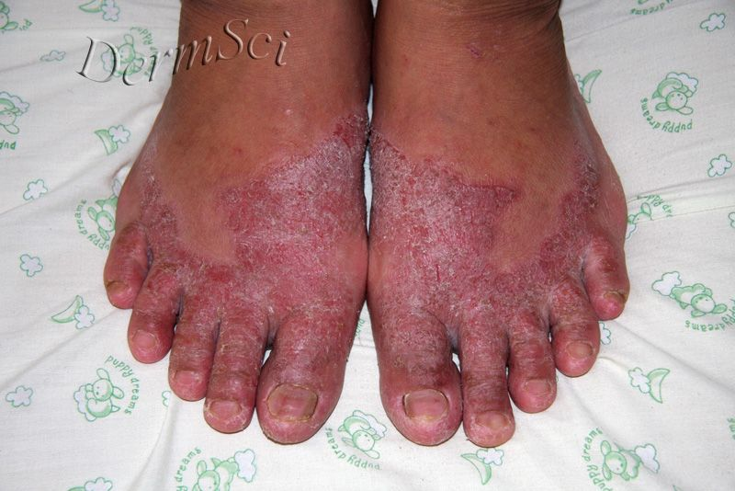
Kontak dermatit (ayakkabıya bağlı)
Notes:
Kontak dermatit (ayakkabıya bağlı) sıklıkla dorsal yüzeylerdedir ve kortikosteroid tedavisine yanıt verir.

Slide 46
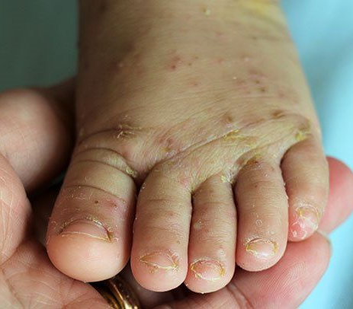
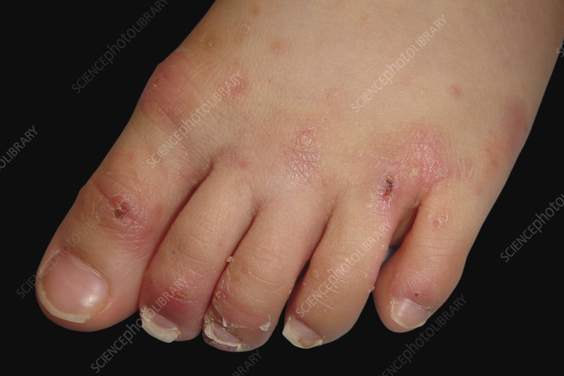
skabiez
Notes:
Veziküller lezyonları olan olgularda ve skabiesten ayırım için veziküllerin tavanından alınan materyalden KOH preparasyonu ve kültür yapılmalıdır.

Slide 47
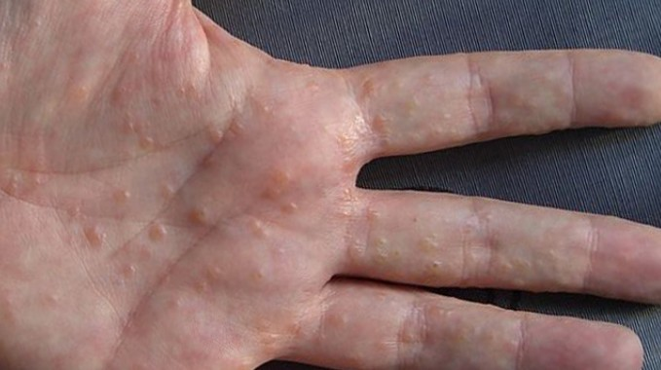


Pomfoliks
(Dishidrotik Egzema / Dishidroz)
Notes:
En sık el ve ayaklarda veziküler lezyonlar şeklinde. genellikle şiddetli kaşıntı eşlik eder. nadiren ağrılıdır.
Tdv: topikal steroid nadiren oral, kaşıntı varsa oral antihistaminik
Genellikle ilkbahar ve sonbahar dönemlerinde mevsimsel olarak tekrarlar.
atopik dermatit ile astım, saman nezlesi (alerjik rinit) gibi benzeri cilt bozuklukları görülen kişilerde daha sık
Veziküller lezyonları olan olgularda pomfoliks ve skabiesten ayırım için veziküllerin tavanından alınan materyalden KOH preparasyonu ve kültür yapılmalıdır.

Slide 48
Önleme
Korunmada temel faktör kişisel hijyendir.
Eğer mümkünse açık sandalet ayakkabılar giyilmelidir.
Genel banyo ve hamam gibi yerlerde çıplak ayakla dolaşılmaması önerilmektedir.
Banyo sonrası ayak parmak araları dikkatli bir şekilde kurutulmalıdır.
Çoraplar sık değiştirilmeli ve nemi absorbe eden sentetik olmayan çoraplar kullanılmalıdır.
Gerekirse kurutucu pudralar kullanılabilir.
Antifungal ajan içeren pudraların (Zeasorb-AF gibi) veya antifungal kremlerin kronik kullanımı tinea pedisin tekrarlamasını önleyebilir.

Slide 49
Tedavi
Lokal Tedaviler
Noninflamatuar form:
İsokonazol
Tiokonazol
Ekonazol
Ketakonazol
Bikonazol
Sülfürtiokarbamat (tolnaftat,tolsiklat)
Ciclopirox içeren tırnak cilası
Sekonder enfeksiyon varlığında:
potasyum permanganat içeren kompresler
antibiyotikler (tetrasiklin/makrolid)
1x1 4-6 hf
Notes:
Eğer topikal imidazoller etkili olmazsa 1 hafta süreyle günde bir kez topikal allilamin tedavisi (terbinafıne veya butenafın) yapılır.
mokasen tineasında ilave olarak %10-20 üre içeren losyon veya kremlerin kullanılması topikal tedavilerin etkinliğini artırır.

Slide 50
Tedavi
Sistemik Tedaviler
Şiddetli olgularda veya topikal tedaviye dirençli olgularda griseofulvin kullanılabilir.
Dirençli olgularda itrakonazol günde 200 mg 2 hafta veya 400 mg bir hafta; terbinafin günde 250 mg 2-4 hafta kullanılabilir.
Notes:
Çoğu olguda kronik seyir gösterir. Tedavi ile iyileşmeden sonra sıklıkla tekrarlar.

Slide 51
Tinea cruris (İnguinalis)
Etken: T.rubrum/Epidermophyton floccosum
Daha sık erkeklerde
Genital bölge, kasıklarda (skrotumu içermez)
Ortası soluk eritematöz lezyonlar

Slide 52
Obezite ve diabet predispozan
Üst bacak ve pubik bölgeye yayılım
Hastanın giyim alışkanlıkları, Islak veya dar kıyafetler oluşumu arttırır
Çoğu hastada tinea pedis eşlik eder.
Notes:
Enfeksiyon kaynağı olan ayak tedavi edilmelidir

Slide 53



Notes:
Ortası soluk eritematöz lezyonlar
Skrotum tutulmuyor.

Slide 54
Ayırıcı tanı
Candidiazis
Seboreik dermatit
İntertrigo
Psöriazis
Eritrazma
Notes:
Candidiazis: parlak kırmızı, çerçeve şeklinde papül,püstül
Seboreik dermatit: yüz,aksilla, sternumu da içerir
İntertrigo: daha kırmızı, obezite
Psöriazis: plaklar
Eritrazma: Wood ışığında kırmız

Slide 55
Tinea barbea
Daha çok hayvanlarla uğraşan erkek hastalarda
Yüzdeki tüylerin tıraş edilmesi, sıcak kompreslerle kalıntıların uzaklaştırılması gerekir
Topikal antifungal kullanılmaz
TEDAVİ
Terbinafin 250mg/gün
Flukonazol 150mg/hf 2-4 hafta
Itrakonazol 100mg/gün

Slide 56





Slide 57
Tinea unguium
(onikomikoz)
T.Pedis ile birlikte (1/3)
En sık etken : T.rubrum
Zamanla tırnak kalınlaşıp ağrı vermeye başladıkça ayakkabı, terlik giymede ve hareket etmede zorluk oluşur
Notes:
Tinea unguiumlu olguların % 80’inde başka vücut bölgelerinde dermatofit enfeksiyonu vardır, bu odak sıklıkla tinea pedisdir. T

Slide 58
Onikomikozların klinik tipleri:
Distal subungual onikomikoz
Yüzeyel beyaz onikomikoz:
Proksimal subungual onikomikoz
Total distrofik onikomikoz
Notes:
1. Distal subungual onikomikoz: en sık görülenidir. Enfeksiyon tırnağın distal ucu ya da tırnağın yanlarından beyazımsı veya kahverengi sarımsı renkte bir renk değişikliği olarak başlar. Enfeksiyon ilerledikçe subungual hiperkeratoz ve tırnak distrofisi gelişir. Tedavi edilmezse zamanla tüm tırnak etkilenir.
2. Yüzeyel beyaz onikomikoz: Tırnak yüzeyinde yer yer gri lekelenmelerin olduğu beyaz renk ile kaba ve yumuşak görünüm ortaya çıkar.
3. Proksimal subungual onikomikoz: En az sıklıkta gözlenir. Tırnak tabakasının proksimal kısmında beyazımsı veya beyaz - kahverengi alanlar şeklinde gözlenir. İmmün yetmezlikli olgularda bu form daha sıklıkla ortaya çıkar.
4. Total distrofik onikomikoz: Bütün onikomikoz türlerinin son evresini tanımlayan bir isimdir. Tırnak kalın ve distrofik görünümdedir.

Slide 59
Tedavi
Onikomikoz tedavisinde hedef mantarsız tırnak gelişimini sağlamaktır.
Hafif ve orta şiddetteki hastalıkta, topikal tedavi yeterli olabilir.
Tırnak keratini kompakt, kalın ve sert olduğu için krem, solüsyon gibi topik tedavinin penetrasyonu zordur.
Topikal antifungaller, tırnak cilası şeklinde uygulandığında, etkinlikleri artar.
Topikal tedavi için kullanılan ilaçlar:
Tioconazol
Bifonazol ve üre kombinasyonu
Siklopiroks
Amorolfin %5 cila
Notes:
onikomikoz tedavisi sabır ve itina gerektirir.
Başarılı tedaviyi takiben bile %40-70 oranında hastalık tekrar ortaya çıkar.
(başarısızlık nedenleri: Artmış yaş, tırnağa tekrarlayan travma, rekürren tinea pedis, ailede onikomikoz ve tinea pedis, tırnağın yavaş büyümesi, diabetes mellitus, k ötü perfüzyon (sigara, vasküler hastalık, raynoud sendromu) gibi.

Slide 60
Tedavi
Sistemik Tedavi
Refrakter ya da ciddi vakalarda veya kısa sürede iyileşme isteniyorsa oral antifungal tedavi kullanılır
Terbinafin
Itrakonazol
Flukonazol
Notes:
Terbinafin: Günde 250 mg doz ile el tırnağında 6 hafta, ayak tırnağında 12 hafta.
Itrakonazol: Günde 200mgr el tırnağında 6 hafta; ayak tırnağında 12 hafta sürekli ya da; 3 hafta ara ile 1 hafta günde 2 kez 200 mgr dozda el tırnağında 2 kür, ayak tırnağında 3 kür puls tedavi.
Flukonazol: Haftada 150 mgr doz ile iyileşme sağlanana kadar

Slide 61
Tinea inkognito
Yüzeyel dermatofit enfeksiyonları üzerine kortikosteroidli krem ya da merhemlerin kullanımı sonrası kaşıntı gibi sübjektif yakınmalar ve eritem kaybolur.
Ancak, zeminde bulunan mantar enfeksiyonu hızla yayılır.
Kortikosteroid baskısı altında yüzeyel mantar enfeksiyonunun tipik klinik görünümü kaybolur ve farklı klinik görünümleri nedeni ile de tanı koymak da zorlaşır.

Slide 62




Slide 63
İd Reaksiyonu
Dermatofit enfeksiyonu varlığında gelişebilen bir reaksiyon
Geç tip hipersensitivite reaksiyonu
Mantarların kendisi veya parçalanma ürünlerinin antijenik özelliğine karşı
Kaşıntılı papüloveziküler lezyonlar, sıklıkla ellerde
Asıl enfeksiyon bölgesinden uzakta
Antifungal terapinin yan etkisi sanılabilir
Tedavi: topikal kortikosteroidler ve antipruritikler

Slide 64



Slide 65
Tinea Versikolor (Pitiriyazis Versikolor)
Tinea versikolor derinin (genellikle üst gövdenin) hafif, yüzeyel Malassezia enfeksiyonudur.
Bu maya mantarı tüm insanların deri florasında bulunduğundan tedavi sonrası yüksek oranda rekürrens olur.
Hiperpigmente form sık görülür.
Etkilenmiş deri alanlarında bronzlaşma olamayacağından hipopigmente görülen lezyonlar vitiligo ile karıştırılır.

Slide 66
Lezyonlar asemptomatik olup, az sayıda hasta kaşıntı bildirir.
Lezyonlar kadifemsi, açık kahverengi, pembe veya beyaz maküller şeklinde başlar.
Klinik muayenede maküller ve maküllerin birleşmesi ile oluşmuş peçler görülür.
Lezyon üzerinde görünmeyen skuam, kazıma ile ortaya çıkar.
Lezyonlar gövdede, kolların üst bölümünde, boyun ve uyluklarda ortaya çıkabilir.

Slide 67
Tanı Esasları
Açık kahverengi-pembe veya beyaz kadifemsi maküller.
Lezyonun kazınması ile ortaya çıkan ince skuamlar.
En sık gövdenin üst merkezi bölümündedir.

Slide 68


Notes:
Açık kahverengi-pembe veya beyaz kadifemsi maküller.
Lezyonun kazınması ile ortaya çıkan ince skuamlar.
En sık gövdenin üst merkezi bölümündedir.

Slide 69




Slide 70



Slide 71


Laboratuar Bulguları
KOH muayenesinde geniş, kısa hifalar ve tomurcuklanan kalın duvarlı sporlar (kıymalı makarna) görülür.
Fungal kültür yararlı değildir.

Slide 72
Ayırıcı Tanı
Vitiligo
Seboreik dermatit
Notes:
Göğüste pembe ve kırmızı-kahverengi lezyonlarda KOH preparasyonu yapılarak aynı bölgede görülen seboreik dermatitten ayrım yapılmalıdır.

Slide 73


VİTİLİGO
Notes:
vitiligoda genellikle daha büyük periorifisyal lezyonlar vardır.
Vitiligoda total depigmentasyon, tinea versikolorda ise pigmentasyon azalması vardır.
Vitiligoda skuam yoktur.

Slide 74

Tedavi

Slide 75
Tedavi
Topikal tedavide selenium sülfit losyon 7 gün süresince her gün boyundan bele kadar 5-15 dakika uygulanabilir.
Bu tedavi bir ay her hafta tekrarlanır, sonra aylık idame tedavisi yapılır.
Tedavi amacıyla veya rekürrensi önlemek için %1-2 ketokonazol şampuan haftada 1 kez göğüs ve sırta 5 dakika uygulanabilir.
Hastalara tedavi ile iyileşen lezyonların yerlerindeki pigmentasyon deşikliklerinin kaybolmasının aylar alabileceği belirtilmelidir.

Slide 76
Bir hafta süreyle günde 200 mg veya tek toz 400 mg ketakonozolun oral yoldan alımını takiben terleme olana kadar egzersiz yapılması olguların %90'ında daha kısa sürede iyileşme sağlar.
Ketokonazol oral alımından sonra 8-12 saat banyo yapılmamalı
İmidazol kremler, solüsyonlar ve losyonlar lokalize alanlarda çok etkilidir, fakat göğüs ve sırt gibi geniş alanlara kullanım için pahalıdırlar.
Notes:
Ketokonazol terleme ile deriye geçtiğinden, hastalara ketokonazol oral alımından sonra 8-12 saat banyo yapmamaları önerilmelidir.
Çok sıcak ve nemli bölgelerde yaşayan kişilerde tek doz etkili olmayabilir, daha uzun süreli tedavi düşük oranda hepatit oluşturma riski taşır. On dört gün arayla 2 doz 300 mg flukonazol benzer etkiye sahiptir

Slide 77

Notes:
Mevcut çalışmanın sonuçları, araştırılan tedavi seçenekleri arasında PV için en etkili topikal tedavinin adapalen jel ve ketokonazol krem ​​kombinasyonu olduğunu göstermiştir. Bu sonuçlar, topikal adapalen jel kullanımının topikal ketokonazol kreminin başarı oranlarını %72'den %92'ye yükselttiğini bulan Shi ve arkadaşlarının9 çalışması ile uyumludur. Adapalen, anormal keratinositleri soyabilir ve lezyonlardaki işlevsiz keratinizasyon ve epidermal dönüşüm süresini normalleştirebilir. Ayrıca adapalen, ketokonazol kreminin stratum corneum'a nüfuzunu artırarak gücünü arttırır. Ayrıca, adapalen, Malassezia mayalarına uygun olmayan bir ortamı teşvik eden yağ bezlerinin sebum salgılanmasını azaltabilir.7 Adapalen ayrıca anti-inflamatuar aktiviteye sahiptir.8 Kayda değer, adapalen tirozinaz transkripsiyonunu inhibe ettiğinden, hipopigmente tipte klinik iyileşmenin daha az belirgin olduğunu bulduk. dihidroksifenilalanini melanine dönüştüren ve böylece düzenlemeyi engelleyen enzim. Sonuç olarak, adapalen jel ve ketokonazol krem ​​kombinasyonu, özellikle hiperpigmente varyantta PV tedavisinde çok etkilidir, yan etkisi yoktur veya hafiftir.

Slide 78
MUKOKUTANÖZ KANDİDİYAZİS
Deri ve mukozaları tutabilen yüzeyel mantar infeksiyonudur.
Özellikle diyabetiklerde, gebelerde ve obezlerde sık görülür.
Sistemik antibiyotikler, oral kortikosteroidler, oral kontraseptifler hastalığa neden olabilir.
Oral kandidiyazis HIV infeksiyonunun ilk bulgusu olabilir

Slide 79
Kaşıntı şiddetli olabilir.
Özellikle vulva ve anüs çevresinde yanma vardır.
Kasıklar, intergluteal kıvrım, meme altları, ağız köşeleri ve göbek çevresinde eritemli, yüzeyel erozyonlar gelişir.
Bu deri lezyonlarının çevresinde satellit vezikülopüstüller görülebilir.
Oral mukozada kazeifiye beyaz lezyonlar görülebilir
Paronişi gelişebilir

Slide 80
MUKOKUTANÖZ KANDİDİYAZİS
Tanı Esasları
Vulva, anüs veya vücut kıvrımlarında şiddetli kaşıntı.
Erozyonlu yüzeyel lezyonlar satellit-vezikülopüstüllerle birlikte olabilir.
Oral ve vajinal mukozalarda beyaz kazeifiye lezyonlar .
Lezyonlardan alınan materyalin mikroskobisinde maya ve psödohifaların varlığı.

Slide 81


Notes:
Oral candidiazis  İnfantlarda
⇩ Takma diş kullananlar dışında erişkinlerde görülmesi ileri tetkik gerektirir

Slide 82



Notes:
Candidal intertrigo Bebeklerde genital ve perianal yerleşimli intertrigo « → yalancı bez dermatiti"
Perianal bölgeden başlayıp yayılan bu tablo; kıvrım yerlerinin tutulmuş olması, satellit yayılım göstermesi ve nativ preparatta etkenin görülmesiyle "gerçek bez dermatitinden kolayca ayrılır

Slide 83



Notes:
Genital candidiazis 
Kadın → vulvovajinal kaşıntı, ağrı, disparoni, beyaz renkli akıntı 
Ciddi enfeksiyonlarda perine ve kasıklara kadar ilerleyen döküntü, fissürasyon ve soyulma 
Erkek → penis üzerinde kırmızı yama şeklinde (daha hafif / asemptomatik) 
Trichomonas veya bakteriyel vajinozis eşlik edebilir. 
Çiftlerin birlikte tedavisi rekürrensi azaltır

Slide 84


Notes:
 Tırnak kenarı veya yatağında oluşan enfeksiyon 
Ellerin devamlı suyla teması nedeniyle
 Bölge ağrılı, şiş aralıklı olarak püy sızar 
Tırnak deformasyonuna neden olabilir

Slide 85
Laboratuvar Bulguları
Deri ve mukoza lezyonlarından alınan materyallerin %10 KOH ile hazırlanan preparatlarının mikroskobik incelemesinde tomurcuklanma ve psödohifa gösteren hücre kümeleri görülebilir.
Kültür tanıyı doğrular.

Slide 86
Ayırıcı Tanı
İntertrigo
Seboreik dermatit
Tinea kruris
İnvers psoriasis
Eritrazma
Notes:
Aynı bölgelerde görülenler

Slide 87
Komplikasyonlar
İmmünsüpresyon, geniş spektrumlu antibiyotik kullanımı ve parenteral nütrüsyonda olduğu gibi hipertonik glikoz solüsyonu kullanan hastalarda sistemik invazyon gösteren kandidemi gelişebilir.

Slide 88
Tedavi
Genel Önlemler
Etkilenen bölgeler kuru tutulmalı ve mümkün olduğu kadar havalandırılmalıdır.
Tedavi sırasında naylon yapılı, dar iç çamaşırları yerine pamuklu olanlar kullanılmalı
İç çamaşırları yüksek ısıda yıkanmalı
Dar giysilerden kaçınılmalı
Nötr ph’ya sahip ürünlerle genital temizlik yapılmalı, özellikle vajen su ile yıkanmamalı
Eğer mümkünse sistemik antibiyotik kullanımı kesilmelidir.
Kutanöz kandidiazis çok kolay tedavi edilebileceği gibi, inatçı ve uzun süreli olabilir.
İntertriginöz tipte sürtünmeyi engellemek için gazlı bez kullanımı ve bölgenin sık sık havalandırılması ( + topikal steroid )

Slide 89
Lokal Önlemler
1. Tırnaklar ve paronişi
Günde iki kez %1'lik klotrimazol solüsyon uygulanır.
Alternatif olarak günde bir kez etanol içerisinde %4 timol uygulanabilir.
2. Deri
Günde iki kez nistatin merhem veya %1 klotrimazol krem %1 hidrokortizon kremle birlikte uygulanabilir.
Kutanöz kandidiyazisin (mukozal hastalıkta da) tedavisinde Kristal Viyole 0.5% solüsyonu ekonomik ve oldukça etkilidir, ancak deriyi mor renge boyaması kozmetik problem oluşturur.
Notes:
Tedaviye dirençli olgularda uzun süreli süpresyon tedavisi gerekebilir.

Slide 90
3. Vulvar ve anal mukozal membranlar
Vajinal kandidiyazis tedavisinde 150 mg tek doz flukonazol tedavisi etkilidir.
Klotrimazol, mikonazol, terkonazol veya nistatin intravajinal olarak kullanılabilir.
Tedaviye dirençli bazı olgularda kültürde albikans türü dışındaki türler saptanabilir ve bu olgular 2-4 hafta süreyle günde iki kez 200 mg itrakonazol tedavisine yanıt verebilir.

Slide 91
4. Balanitis
Özellikle sünnet olmayanlarda sık görülür, en sık neden kandidadır. Eğer lezyonlar hafif eritemli ve yüzeyel ise topikal nistatin merhem kullanılır.
Dilüe alüminyum asetat ile 15 dakika süreyle günde iki kez yapılan pansumanlarla yanma ve kaşıntı belirgin olarak azalır.
Kronik ve özellikle seksüel temastan sonra tekrarlayan olgularda partner de tedavi edilmelidir.
Şiddetli püstüler balanit genellikle infeksiyona bağlıdır.
Fimozis gelişecek kadar şiddetli olgularda anaeroblara etkili olan oral antibiyotikler kullanılmalı, yanıt alınamayan olgularda üroloji görüşü alınmalıdır.

Slide 92
5. Mastitis
Şiddetli meme ağrısı ve emziren annelerde meme ucu dermatiti kandidaya bağlı gelişebilir.
Oral flukonazol 200 mg/gün ile dramatik yanıt alınabilir.
Topikal Kristal Viyole 0.5% 'de bu olgularda etkilidir

Slide 93
Vaka
6 yaş erkek.
Ailesi ayak parmakları arasında yeni başlayan kaşıntılı yara için komşusunun önerisiyle locoderm (hidrokortizon) krem kullanıyor. 2 hafta kullanım sonrası yara alanının artıp ayak sırtına yayılması sonucu Aile Hekimine başvuruyorlar.
Anamnezinde 2 aydır yüzme kursuna gidiyormuş.
Ek hastalık ve şikayet yokmuş.
Tanı ve yaklaşımınız nedir?

Slide 94


Slide 95
Tinea İncognito
Genellikle parmak araları, ayak tabanı ve ayak lateralinde lokalize olan tinea pedis, bazen resimde duğu gibi ayak sırtına doğru yayılır.
Eritemli, skuamlı lezyonların keskin ve sirsinasyon gösteren sınırı tipiktir.
Bu şekildeki lezyonlar, genellikle intertrijinöz tinea pedis lezyonlarına yanlış bir tanı ile topikal kortikosteroid uygulanması sonucunda ortaya çıkar.
Gerek sistemik immünsüpresif kullanımı , gerekse topikal kortikosteroid kullanımı sonucu oluşan immünsüpresyon, dermatofit infekyonlarının klinik görünümlerinde önemli değişikliklere yol açabilir.

Slide 96
KAYNAKLAR
T.C. Sağlık Bakanlığı Birinci Basamağa Yönelik Tanı ve Tedavi Rehberleri
Current Aile Hekimliği Tanı ve Tedavi
Rakel Aile Hekimliği 9. Baskı
Dr. Burcu Gürhan Ankara Tıp Fakültesi Aile Hekimliği ABD Yüzeyel Mantar Hastalıkları ders notu (http://ailehekimi.medicine.ankara.edu.tr/wp-content/uploads/sites/581/2015/02/Y%C3%BCzeyel-Mantar-Enfeksiyonlar%C4%B1.pdf)
Ülker Gül , Akdeniz Üniversitesi Tıp Fakültesi, Dermatoloji Anabilim Dalı Derinin Yüzeyel Dermatofit Enfeksiyonları Superficial Dermatophyte Infections, Ankara Med J, 2014, 14(3): 107 – 113
Adapalene gel 0.1% vs ketoconazole cream 2% and their combination in treatment of pityriasis versicolor: A randomized clinical study DOI: 10.1111/dth.13319

Slide 97
TEŞEKKÜRLER

